Slide 1
Виды научных публикаций
Методика написания научной статьи

Slide 2
Научная публикация - от лат. publicato - объявляю всенародно
Научная публикация – основной результат деятельности исследователя. Главная цель научной публикации – сделать работу автора достоянием других исследователей и обозначить его приоритет в избранной области исследований
научная работа не считается завершённой, пока она не опубликована.

Slide 3
формы научной публикации делятся на две группы:
1.научно-исследовательские;
2. источниковедческие
научно-исследовательские
источниковедческие
Монография
научный реферат (автореферат)
методические разработки/ рекомендации
тезисы докладов
научные статьи
депонирование
источниковедческие издания или научные документальные издания, которые содержат информацию о памятниках культуры и исторические документы, прошедшие текстологические обработки, имеют комментарии, поступления, статьи, вспомогательные указатели.

Slide 4
три группы научных статей
по области научной деятельности: статьи педагогические, психологические, исторические, математические и др.;
по коммуникативным задачам, стоящим перед исследователем: проблемные, научно-популярные, научно-публицистические, обзорные, аналитические;
по научной задаче: теоретические, описательные и прикладные

Slide 5
Методика написания статьи
1. Выбор темы и название статьи
Тема должна быть актуальной, интересной, значимой
Название статьи емкое, краткое, четкое, соответствовать основному содержанию статьи
Например:
Краудфандинг как новая технология развития региона
ИТ как инструмент развития сельского поселения
Проект реорганизации мун власти в РФ

Slide 6
методика написания научной статьи
1. Выбор и формулировка темы
2. Сбор информации, поиск литературы, анализ источников по теме
Найти похожие статьи, материалы. Посмотреть что уже есть по теме исследования, провести систематизацию информации, выявить противоречия и проблемы.
3. Проведение собственного исследования.
Проконсультироваться с руководителем и определить необходимость проведения собственного научного исследования (н-р: опрос экспертов, анкетирование, наблюдение)
4. Написание основного содержания статьи, в которой должно быть раскрыто:
- актуальность и цель публикации;
- уточнение используемых терминов исследования,
- различные точки зрения ученых и практиков на исследуемые вопросы
- методика собственного исследования и анализ эмпирических данных
- выводы и точка зрения автора на исследуемые вопросы, перспективы исследования темы.
5. оформление статьи, ссылок и списка источников

Slide 7
Далее….
Показываем свою работу научному руководителю, вносим исправления по его рекомендациям и убираем статью минимум на неделю. Забываем про нее…..
Через неделю….
Оцениваем свою статью критическим взглядом, если необходимо вносим правки.

Slide 8
Критерии оценки статьи (научной работы):
актуальность исследования
теоретическая и практическая значимость
непротиворечивость изложенных положений
новизна и оригинальность результатов исследования
логичность, ясность и полнота изложения материла
самостоятельность выводов автора
использование методов и методик исследования
связь с практикой социальной и политической действительности
использование официальных источников и информации органов власти, международных организаций, статистических материалов и т.п.

Slide 9
СТРУКТУРА НАУЧНОЙ СТАТЬИ
Название (заголовок).
Сведения об авторах.
Аннотация. -ABSTRACT
Ключевые слова. -KEYWORDS
Введение -Introduction
Обзор литературы, методология - Materials and Methods
Основная часть (результаты) –Results
Выводы и дальнейшие перспективы исследования -Discussion and Conclusions.
Список литературы- REFERENCES

Slide 10
Аннотация статьи - краткое описание основного содержания статьи. В ней раскрываются конкретные результаты.
Образец «СОЦИАЛЬНО-КУЛЬТУРНАЯ ДЕЯТЕЛЬНОСТЬ ПОЖИЛЫХ ЛЮДЕЙ КАК СПОСОБ ИНТЕГРАЦИИ И АДАПТАЦИИ В СОВРЕМЕННОМ ОБЩЕСТВЕ
Аннотация. В статье на основе теоретического и эмпирического материала определены и доказаны положения активной адаптации в пожилом возрасте посредством социально-культурной деятельности. Определены факторы и механизмы социальной интеграции пожилых людей в обществе
Ключевые слова (5-10): пожилые люди, социальная адаптация, социальная интеграция, социально-культурная деятельность, духовность.
Notes:
Повествует, что по мнению автора наиболее ценно и применимо

Slide 11
Для реферируемых журналов РФ и зарубежных журналов аннотация должна содержать 100-250 слов
ПРИОРИТЕТЫ СОЦИАЛЬНОЙ ПОЛИТИКИ В УСЛОВИЯХ СТАРЕНИЯ НАСЕЛЕНИЯ: СПЕЦИФИКА РОССИИ, КНР, США
Аннотация.
В статье рассматривается специфика методов социальной политики по отношению к пожилому населению различных стран: России, Китая, США. Предлагается ретроспективный обзор теоретических разработок зарубежных и отечественных исследователей проблем «старшего поколения» с середины XX века до современности. Обзор представлен в рамках двух подходов: «подхода развития» и «подхода заботы», не противоречащих, а взаимодополняющих друг друга.
На основании проведенных авторских социологических исследований разработана классификация пожилых людей в России их отношению к трудовой деятельности и степени активности, которая включающая девять групп, из которых четыре группы активны, трудятся и будут работать в ближайшее время, две – не работают, но активны в поисках работы, и три группы не желают участвовать в трудовой деятельности. Предложенная классификация может быть использована при разработке социальной политики по отношению к пожилому населению на местном, региональном уровне при выборе конкретных методов и инструментов для принятия эффективных управленческих решений, для разработки целевых, адресных социальных программ и проектов.
На материалах России, Китая и США показан глобальный характер проблемы старения. Рассмотрена специфика приоритетов социальной политики по отношению к «старшему поколению» для трех стран, стремящихся к мировому лидерству.
Выявленные особенности социальной политики в отношении пожилых людей рассматриваемых странах определяются уровнем их экономического развития, социально-политическим устройством, национально-культурными факторами. Вместе с тем определены общие тенденции. Во-первых, государства признают необратимость демографического старения и необходимости смены приоритетов социальной политики и формирования механизмов их реализации. Во-вторых, при разработке и осуществлении социальной политики учитывается неоднородность группы пожилых людей и это отражается на развитии новых и традиционных форм поддержки, защиты и обслуживания пожилого населения. В третьих, во всех странах (в большей или меньшей степени) приоритеты в осуществлении социальной политики сдвигаются в сторону «подхода развития», активной интеграции пожилых, но при этом не исключается «подход заботы».
Основными методами в осуществлении социальной политики являются программно-целевой и проектный метод, страхование, государственно-частное партнерство.
Старение как социальный феномен вызывает противоречивые социально-экономические последствия. С одной стороны, очевидны позитивные моменты: появление новых видов деятельности и профессий, развитие отраслей экономики, связанных с обслуживанием пожилых и старых людей, расширение коммуникационных взаимодействий с другими возрастными стратами. С другой стороны, негативные характеристики связаны с демографической нагрузкой, ростом пенсионных выплат, значительными инфраструктурными преобразованиями и политике стран в целом.
Ключевые слова: демографическое старение, социальные процессы, социальная политика, Россия, Китай, США.

Slide 12
В статье используется научный стиль изложения:
Точный, полный, строгий, логически-последовательный, насыщенный терминами (15-20 %)
Содержит ссылки, цитаты, дискуссии с другими учеными
Устойчивые речевые обороты
Употребление местоимений: мы, наш, наши… Запрещается употреблять местоимения: я, моя, мое …

Slide 13
Этические принципы автора
Автор представляет рукопись, свидетельствующую о личном участии в разработке данной темы. Автор, с которым ведется переписка по поводу публикации, отвечает за то, чтобы были указаны все соавторы, а также за то, чтобы все соавторы увидели и одобрили финальную версию статьи и согласились передать её для публикации в журнал.
Автор не использует материал, представляющий собой плагиат. Если авторы использовали чьи-либо работы и/или слова, то они должны соответствующим образом быть процитированы.
Автор обязуется не публиковать представленную рукопись в других изданиях, уведомлять редакцию о передаче в другое издание.
Автор имеет право отозвать статью на любом этапе её рассмотрения с обязательным уведомлением редакции.
Автор обязан соблюдать требования к оформлению рукописи (см. сайт журнала).
При обнаружении значительной ошибки или неточности в публикуемой работе, автор обязан уведомить редактора об этом и сотрудничать по поводу исправления.
Клевета и оскорбительные высказывания в отношении иных авторов и изданий недопустимы.

Slide 14
Источники используемой литературы перечисляются в алфавитном порядке и должны быть оформлены в соответствии с ГОСТ

Slide 15
1. Гнатышина Е.А. Компетентностно- ориентированное управление подготовкой педагогов профессионального обучения: монография [Текст] / Е.А.Гнатышина. – СПб.: Кн. дом, 2008. – 424 с.
2. Евплова Е.В. Этапы формирования конкурентоспособности будущего специалиста [Текст] / Е.В. Евплова // Высшее образование в России. – 2011. – № 4. – С. 156–158
Образец книги и журнала

Slide 16
3. Евплова Е.В. Комплекс моделей по формированию личностной конкурентоспособности будущего педагога профессионального обучения [Электронный ресурс] / Е.В. Евплова // Теория и практика общественного развития. – 2012. – № 1. – Режим доступа: http://www.teoria-practica.ru/-1-2012/pedagogics/evplova.pdf. – Загл. с экрана

Slide 17
Таблица1
Оформление таблиц
Название таблицы
Название | Название | Название
Текст | Текст | Текст
Не забывайте делать ссылку на таблицу по тексту. Например: … (табл. 1).
В оформлении таблиц используется 12 шрифт, 1 интервал. Абзацные отступы не используются

Slide 18
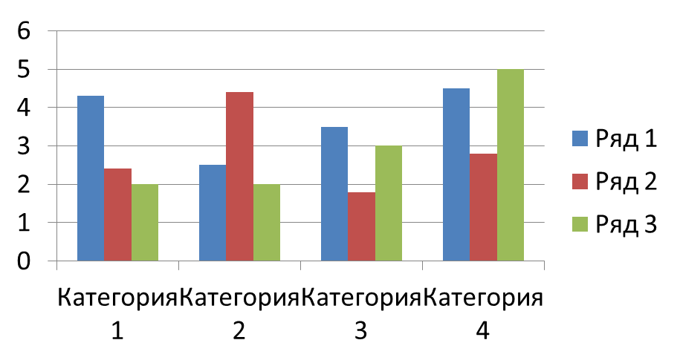
Оформление рисунков/диаграмм
Рис. 1. Название
В названии рисунка точка не ставятся
Не забывайте делать ссылку на рисунок по тексту. Например: … (рис. 1).

Slide 19
Употребление фамилий
Верный вариант: И.И.Петров
Не верный вариант: Петров И.И.

Slide 20
Где можно опубликовать свою статью?
Сборники статей/тезисов по результатам конференций https://konferencii.ru/, http://www.ruconf.ru/
Электронные и печатные периодические издания.
Рецензируемые научные журналы. https://nauchniestati.ru/jurnaly/
Журналы, рекомендуемые ВАК РФ. https://vak.minobrnauki.gov.ru/main
Менеджмент в России и за рубежом, Власть, Вестник ЗабГУ, Мировая экономика и международные отношения Социум и власть, Социологические исследования, Человек. Сообщество. Управление…..

Slide 21
Задание №3
10.11.2020
Какие компоненты должна содержать научная работа? Можно представить разные варианты со ссылкой на источники.
Сформулируйте цель, задачи исследования, объект и предмет исследования по одной из предложенных тем:
Механизмы управления развитием социальной инфраструктуры территории (на примере Иркутской области)
Оценка эффективности управления сферой образования в муниципальном образовании «Борзинский район" Забайкальского края)
Развитие социальной сферы в Забайкальском крае: правовые, институциональные, организационные факторы влияния

